Slide 1
Тест техники

Slide 2
Разработка на тестове (пример)
Analyse the product
Design Test Strategy
Define Test Objectives
Define Test Criteria
Resource Planning
Plan Test Environment
Schedule & Estimation
Determine Test Deliverable and analyses

Slide 3
Статични техники
Статични техники
Статичното тестване е техника, при която софтуера се тества без да се изпълнява кода, чрез така наречените ревюта или статични анализа на кода
Ревю: обикновено се използва , за да се открият грешки в документи: изисквания, дизайн, тест сценарии и др.
Статични анализи: кодът написан от разработчиците се анализира (обикновено с инструменти за статичен анализ) за да се открият структурни дефекти, които могат да доведат до грешки при изпълнението

Slide 4
Статични техники
Ревю
Цели: Верификация срещу спецификации и стандарти
Активности:
- Планиране (planning)
- Подготовка (preparation)
- Среща (review meeting)
- Последващи действия (follow-up)

Slide 5
Статични техники
Роли
Moderator (Модератор) неутрален участник, който подпомага гладкото преминаване на ревюто . Той играе още ролята на медиатор при възникнали спорове. Обикновено е човек, който има специална подготовка да изпълнява тази роля
1
Author (Автор): авторът на докумeнта или кода, който е предмет на дискусията. По време на срещата той отговоря на въпроси свързани с документа, както изяснява неяснотите .
2
Readers/ Reviewers : по време на срещата тези участници подлагат на обсъждане документа или кода. Целта е да се открият предположения, липса на документация, лош стил и други грешки, които авторът не е способен да открие сам
.
3
Scribe: води записки по време на срещата като отбелязва всички потенциални дефекти. Целта е останалите участници да са освободени от това задължение, за да се съсредоточат върху обсъждането
4

Slide 6
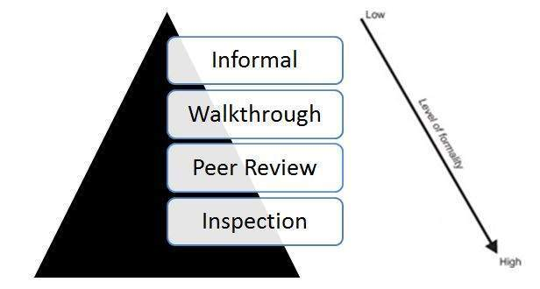
Статични техники
Ревю

Slide 7
Статични техники
Informal review / Code review:
Това е тип ревю, което се прави от колега от екипа - най-често това е колега тестер или разработчик или лидера на екипа. Целта е да се провери дали документа има всички необходими елементи: анотация, въведение, описание на контекста и др. Ако това е програмен код дали има коментари , дали е форматиран правилно и тн.
Обикновено при такива тип ревюта се изчиства езика , на който е написан документа от жаргонни думи, чуждици и др и се определя дали авторът на документа предполага ,че неговите читатели знаят повече, отколкото те в действителност знаят .
1
Walkthrough / Brainstorming:
Тази техника представлява вид среща, която се води от автора на документа. Целта е идеите или подходът на автора да се споделят с по-широка аудиенция . Още се нарича brainstorming. Участниците трябва да са подготвени за срещата: те трябва да са запознати с целите на срещата и обикновено са чели документа преди срещата да се проведе. Срещата има точно определено време за провеждани и участниците често имат определени роли .
2
Technical Peer Review:
Освен членове на екипът при този вид ревюта задължително участва и технически лица, може да няма представители на мениджмънта. В идеалния случай участва модератор. Основните цели са да се дискутира, да се вземат решения, да се обсъдят алтернативи, да се открият дефекти , да се разрешат технически проблеми , да се провери съответствие със стандарти и спецификация.
3
Inspections:
Този вид ревю е най-формален от всички. На него задължително има представители на мениджмънта . Участниците трябва да са обучени преди да участват в такава среща. Тя се води от модератор и има точно определено време за провеждане обикновено 2 часа. Откритите дефекти се репортват – няма дискусия.
4

Slide 8
Статични техники
Ревю
Ползи
Спестяват време и пари
Откриват се и се отстраняват дефекти в много начална фаза
Членовете на екипи са по-внимателни и имат по-добро разбиране какво се очаква от тях - елиминират се допусканията
Подобряват поддръжката на кода и дизайна на приложенията

Slide 9
Статични техники
Статични анализи
Това е статична техника, при която кодът се анализира, за да се открият грешки в синтаксиса и за да се генерира статистика за кода. При тази техника кодът не се изпълнява, освен това се предполага ,че той изпълнява бизнес функцонланостите, за които е предназначен, защото тази техника не може да открие такива несътоветсвия. Чрез тази техника се откриват синтактични грешки както и нарушения на някои стандрати или добри практики. Някои инструменти за статичен анализ могат да дадат оценка на сложността на програмата, както и да дадат предложения как тя да се намали.
Съществуват множество инструменти за статичен анализ
Грешките които могат да се открият с такива инструменти са:
- Използване на неинициализирани променливи
- Несъвместими интерфейси
- Променливи, които никога не се използват
- Недостъпен код ( dead code)
- Нарушение на стандарти
- Синкатични грешки

Slide 10
Статични техники
Статични анализи
Компилатори :
Съществуват 2 вида езици за програмиране: интерпретативни и не-интерпетативни (изискващи компилация) . Компилаторите се използват, за да превърнат кодът написан на съответния език в двоичен код. Преди да компилират кодът, компилаторите правят синтактична проверка на кода ,за да се отстранят всички синтактични грешки – например липсващи скоби. В допълнение те могат да дадат допълнителна информация за кода , променливите и използваната памет.
Статични анализатори:
Това са програми, които са се появили като еволюция на на компилаторите, като дават по детайлна информация и правят по- детайлни метрики за него. Те за разлика от компилаторите обаче не компилират кода.
- Data flow analyzes: това е анализ на потока на данни в програма, чрез проследяване на данните, може да се открие дали има променливи, които се използват преди да са инициализирани или да се достъпът такива, които вече не съществуват
- Control flow analyzes: това е анализ на начина, по който контролът се предава през програмата. Използва се, за да се открият безкрайни цикли, недостъпен код.

Slide 11
Статични техники
Статични анализи
Метрики:
Всички инструменти за статичен анализ предлагат различни статистики за кода – например:
Брой редове : Използва се за да се определи размера на метод, клас, програма или цялото приложение.
Nesting level( брой IF, които са вместени в други IF)
Cyclomating complexity (броят на независимите пътища в метод или програма) . Обикновено се използва на ниво метод. Стойности под 10 се смятат за приемливи за един метод, между 10 и 20 трябва да са рядкост, а над 20 да се избягват напълно.
-Брой методи/променливи в клас. Стойности от около 20 се смятат за нормални
-Брой параметри/променливи в метод.

Slide 12
Динамични техники
Black box testing
Тази техника изследва функционалността на приложението, без да се интересува от вътрешното устройство на програмата.
Пример1: Ел. Крушка: ако използваме ключа, за да я запалим , ще можем да проверим дали тя свети, без да имаме задълбочени знания за електричеството и законите на Кирхов.
Пример2: В интерфейса на дадено приложение има поле за въвеждане на текст:
То приема стойности от +1 до +100
Има 100 валидни теста, които трябва да се направят , използвайки числата от 1 до 100
Има безкраен брой невалидни тестове
Има безкраен брой от невалидни тестове, използвайки букви или комбинации от букви и цифри
Очевидно е, че не могат да се извършат всички възможни тестове с всички възможни комбинации, за това се използват няколко познати техники, които да ни позволят да създадем разумен и управляем набор от тестове , който да покрива всички сфери, като се фокусира върху сферите, в които могат да възникнат грешки.

Slide 13
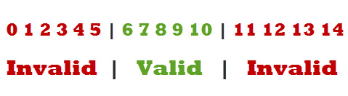
Динамични техники
Black box testing
Equivalence partitioning:
Тази техника се базира на предположението, че входните и изходните данни на компонента могат да се разделят на класове, които по спецификация ще бъдат третирани по един и същи начин от приложението.
При тази техника първо се идентифицират класовете, след което се подготвят тестове, които да тестват всеки от идентифицираните класове.
Пример: Бизнес правило: Кредит се дава за период между 6 и 10 години.
Разделението на класове е следното
Идентифицирани са 2 класа с невалидни стойности: 0-5 и 11-14 и един клас с валидни стойности 6-10.
Използвайки тази техника, би трябвало да изберем по една стойност от всеки клас и да тестваме с нея. Например 4, 7 и 12

Slide 14
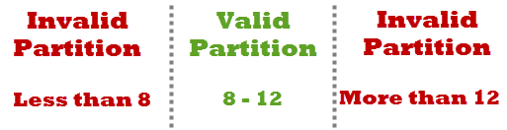
Динамични техники
Black box testing
Boundary value analysis.
При тази техника отново се прави разделение на класове, но се тестват граничните стойности между класовете – включително минимални и максимални.
Пример: Полето парола може да бъде между 8 и 12 символа
Възможните тестове ще са :
- Парола по-къса от 8 символа ( например 7)
- Парола точно 8 символа
- Парола между 9-11 символа (например 10)
- Парола точно 12 символа
- Парола по-дълга от 12 символа ( например 17)

Slide 15
Динамични техники
Black box testing
Задача1: За да си подходящ за отпускане на ипотечен кредит, трябва да си на възраст между 18 и 64 години включително. Полето приема само двуцифрени числа и не приема знак минус. Кои за валидни и невалидни стойности за Boundary analyzes и Equivalence partitioning.

Slide 16
Динамични техники
Black box testing
Задача2: Потребителки кредит се отпуска за суми между 5 000 и 70 000 лв. Кредити между 5 000 – 25 000 лева са с лихва 8,5% , а кредити между 25 и 70 хиляди са с лихва 8% . предложете тест сценарии изполвайки Boundary analyzes и Equivalence partitioning.

Slide 17
Динамични техники
Black box testing
Decision table testing
Този метод се използва за да покаже връзката между причината и ефекта за компонента на тестване.
Предимства:
Когато поведението на системата е различно за различните въведени стойностойносто от валидни множества;
Лесна за интерпретация;
Недостатъци:
Сложна при голям брой входни параметри

Slide 18
Динамични техники
Black box testing
Decision table testing
Пример:
Банкомат: клиентът задава сума. Банкоматът трябва да изплати сумата, ако клиентът има достатъчно пари по сметката си или ако разрешеният му овърдрафт не е достигнат.

Slide 19
Динамични техники
Black box testing
Decision table testing
Стъпка 1: Анализ на изискванията и създаване на първата колона
Условие
Сума<=Баланса
Кредит
Действие
Сумата е позволена
В случая имаме две условия
Исканата сума <= Баланса
Има овърдрафт
Действието е само едно – Отпускане на сумата
Условие | R1 | R2 | R3
Сума<=Баланса | Т | F | F
Кредит | - | T | F
Действие
Сумата е позволена | Т | T | F

Slide 20
Динамични техники
Black box testing
Decision table testing
Стъпка 2: Добавяне на колони: Броят на колоните се определя по формулата 2 ^{condition} .в нашия пример 2² =4
Условие
Сума<=Баланса | Т | F | T | F
Кредит | T | T | F | F
Действие
Сумата е позволена | T | T | T | F

Slide 21
Динамични техники
Black box testing
Decision table testing
Стъпка 3: Редуциране на колоните
Когато първото условие е достатъчно, за да се вземе решение, второто няма нужда да бъде проверяването
Условие
Сума<=Баланса | Т | F | T | F
Кредит | - | T | - | F
Действие
Сумата е позволена

Slide 22
Динамични техники
Black box testing
Decision table testing
Стъпка 4: Определяне на действията или очакваните резултати
Условие
Сума<=Баланса | Т | F | F
Кредит | - | T | F
Действие
Сумата е позволена | Т | T | F

Slide 23
Динамични техники
Black box testing
Decision table testing
Стъпка 5: Разписване на test cases
Условие | R1 | R2 | R3
Сума<=Баланса | Т | F | F
Кредит | - | T | F
Действие
Сумата е позволена | Т | T | F
R1: Баланс=200 , Искана сума=200 . Очакван резултат : сумата е отпусната
R2: Баланс=100, Искана сума = 200, Овърдрафт е разрешен. Очакван резултат: сумата е отпусната
Р3: Баланс=100, Искана сума= 200. Няма разрешен овърдрафт. Очакван резултат: сумата не е отпусната

Slide 24
Динамични техники
Decision table testing
Да се създаде форма за качване на файлове, която може да приема jpg с размер 128х128 и големина на файла 64kb

Slide 25
Динамични техники
Black box testing
State transition
Това е техника за black-box тестване, който се изполва, когато имаме така наречената Машина на състоянията – state machine. Системата може да се намира в краен брой състояния и преминаването от едно състояние в друго се определя от „правилата“ на машината.
Дефинират се 4 основни части на Машината на състоянията:
Състяния (States)
Преходи (transitions)
Събития, които предизвикват прехода от едно състояние в друго
Действия, които произтичат от прехода
Едно събитие може да предизвика само едно действие, но същото действие от различно състояние , може да предизивка друго действие и преминаване в друго състояние.
Ако се върнем на примера с банкомата: ако поискаме 100 лв, то парите могат да ни бъдат отпуснати, но системата може да влезе в друго състояние – недостатъчен баланс и при следваш опит за теглене, сумата да не може да бъде изтеглена вече и да се получи отказ.

Slide 26
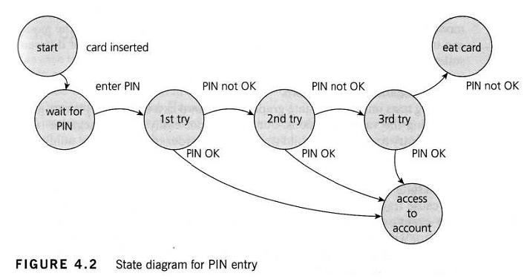
Динамични техники
Black box testing
State transition

Slide 27
Динамични техники
Black box testing
State transition
Тест1: Коректен ПИН е въведен от първия път
Тест2: Некоректен ПИН се въвжда 3 пъти, така че системата да задържи картата
Тест3: Некоректен ПИН първи път , коректен ПИН втори път, така че достъп до сметката е разрешен

Slide 28
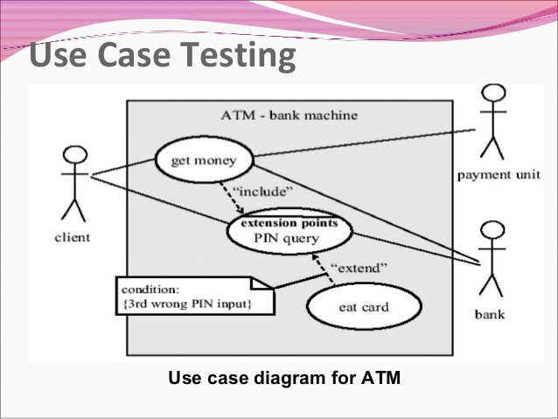
Динамични техники
Black box testing
Use case: описание на определен начин за изполване на системата от потребител в определeна роля. Всеки use case описва взаимодействие на протребителя със ситемата , с цел да изпълни някаква задача. Потребителите обикновено са хора, но могат да бъдат и други системи.
Use cases са набор от стъпки , които опиват взаимодейстивята на потребителята със системата , но не като входни и изходни данни, а в от гледна точка на това какво потребитят прави и какво вижда. Обикновено използваните термини са от Бизнес света, а не толкова технически. Все use case има най-често използван сценарии и алтернативни разклонения, покривaщи специфични случаи .
Use cases

Slide 29
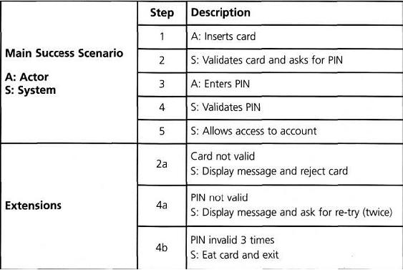
Динамични техники
Black box testing
Use cases

Slide 30
Динамични техники
White box testing
Това са техники, които се базиран на познание на вътрешната структура на компонента или системата. В различните нива на тестване различни стуктурни елементи са важни:
Component level: структурата е самия кода
Integration level: структурата е начина, по който отделните модули са комбинирани
System level: структурата са бизнес процеси
При тези техники не се интересуваме от функционалността на приложението, а само от броя на разклоненията, които са покрити с тестове – Test coverage
Тези тестове са автоматизирани, защото не могат да бъдат изпълнявани самостоятелно.

Slide 31

Динамични техники
White box testing
Statement coverage:
Това е white-box техника, при която всеки statement в кода трябва да се изпълни поне веднъж.

Slide 32
Динамични техники
White box testing
Set1 :If A =5, B =2
No of statements Executed: 5
Total no of statements in the source code: 7
Statement coverage =5/7*100 = 71.00 %
Statement coverage:
Пример:
1.Read A
2.Read B
3. if A>B
4. Print “A is greater than B”
5.else
6.Print "B is greater than A"
7. endif
Set2 :If A =2, B =5
No of statements Executed: 6
Total no of statements in the source code: 7
Statement coverage =6/7*100 = 85.20 %

Slide 33

Динамични техники
White box testing
Branch/Decision coverage
Branch e изходът от дадено решение, branch coverage-a мери кои разклонения на алгоритъма са покрити.

Slide 34
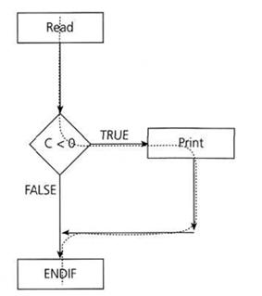
Динамични техники
White box testing
Statement coverage:
Пример:
1 READ A 2 READ B 3 C = A – 2 *B 4 IFC <0THEN 5 PRINT “C negative” 6 ENDIF
Set 1: A = 20, B = 15
100% Statement coverage
50% Branch coverage
Set 1: A = 20, B = 15
Set 2: A = 10, B = 2
100% Statement coverage
100% Branch coverage

Slide 35
Динамични техники
Задача: Изчислете броя на ТК необходими за 100% Statement Decision Coverage.
Определете cyclomatic complexity.
1 READ AGE 2 IF AGE>0 THEN 3 IF AGE>18 THER
4 PRINT “CAN DRINK AT”
END IF
ENF IF
7 PRINT AGE

Slide 36
Software Testing Foundations by Andreas Spillner
Advanced Software Testing by Rex Black
The Software Test Engineer's Handbook by Graham Bath and Judy McKay

